Slide 1
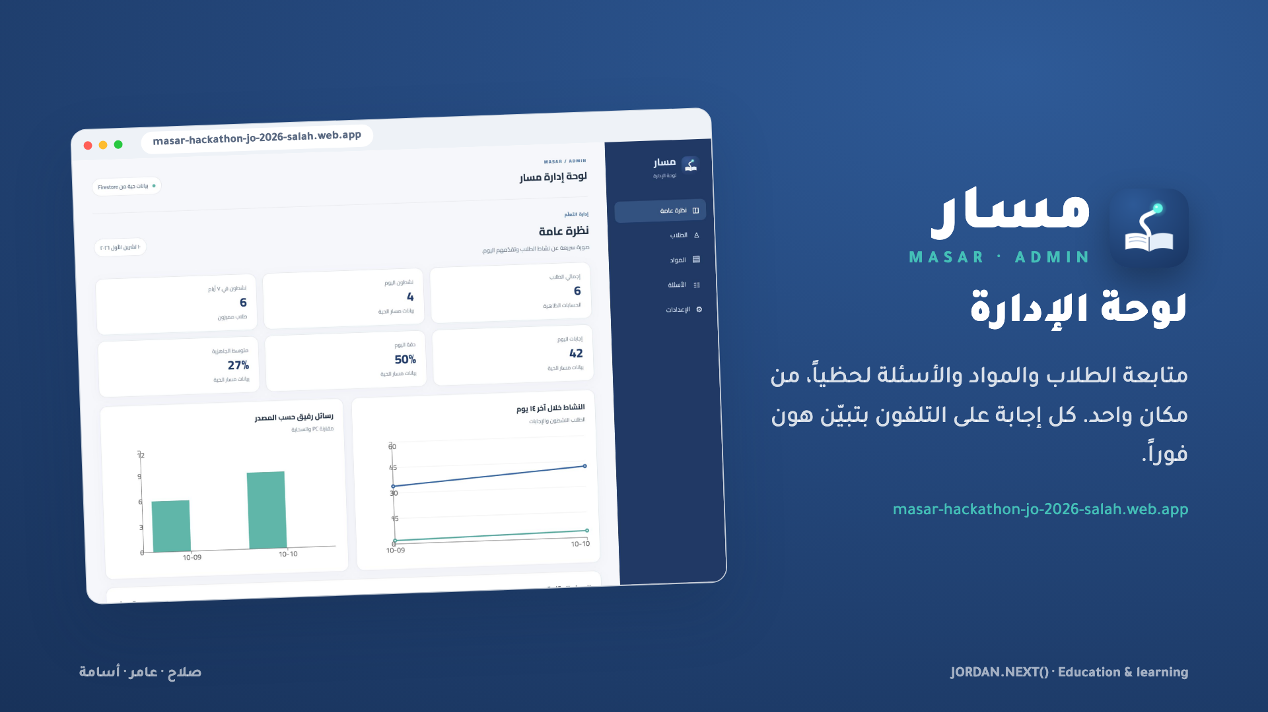
Notes:
هاي لوحة إدارة مسار: من هون منتابع الطلاب والمواد والأسئلة لحظياً. كل إجابة على التلفون بتبيّن هون فوراً.

Slide 2
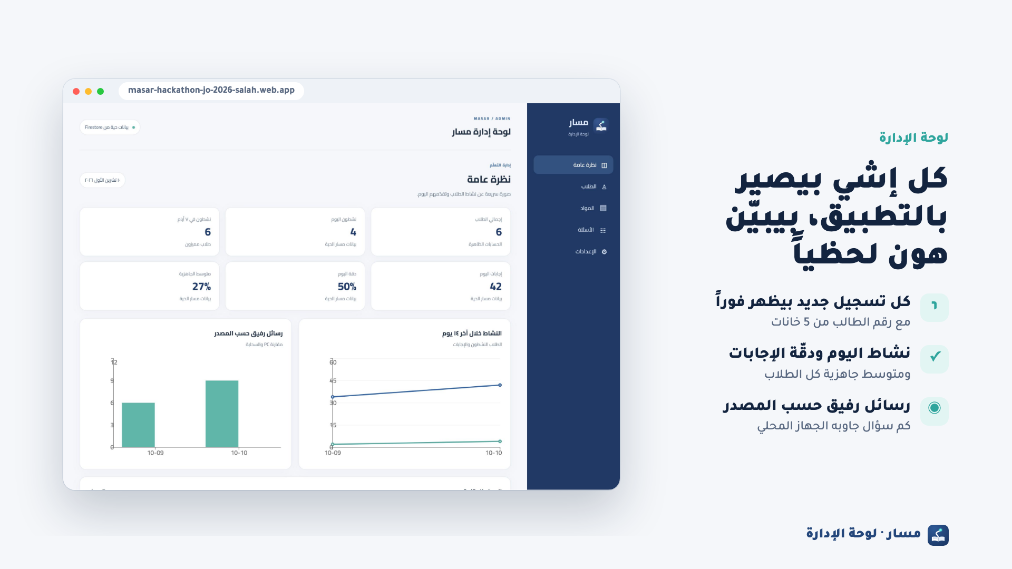
Notes:
كل تسجيل جديد بيظهر فوراً مع رقم الطالب من 5 خانات. منشوف نشاط اليوم ودقّة الإجابات ومتوسط الجاهزية، وكم رسالة جاوبها رفيق من الجهاز المحلي.

Slide 3
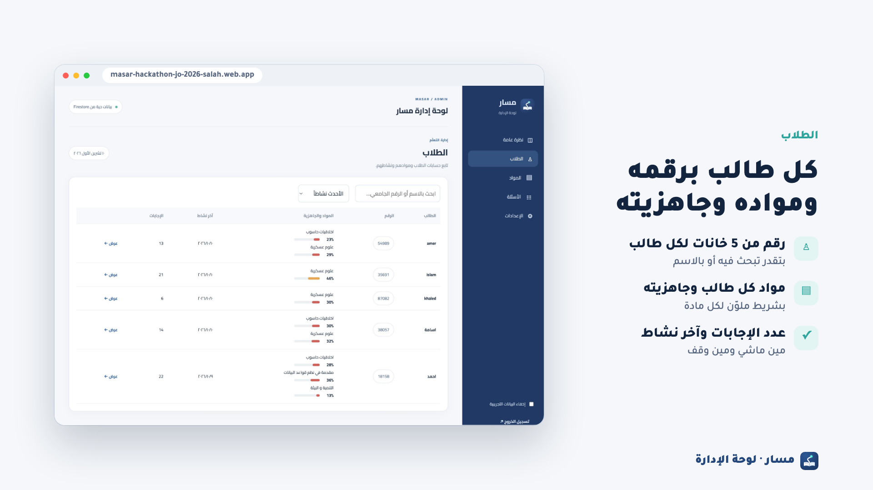
Notes:
قائمة الطلاب: لكل طالب رقمه، ومواده وجاهزيته بكل مادة بشريط ملوّن، وعدد إجاباته وآخر نشاط. بنقدر نبحث بالاسم أو بالرقم.

Slide 4
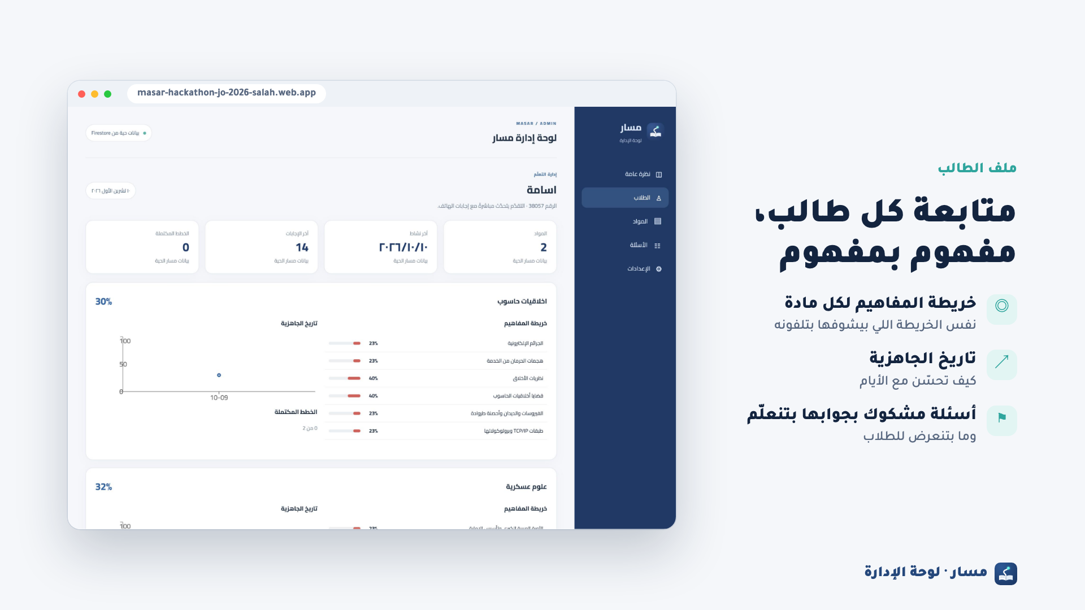
Notes:
ملف أي طالب: خريطة المفاهيم لكل مادة، نفس اللي بيشوفها على تلفونه، وتاريخ جاهزيته. والأسئلة اللي جوابها بالمصدر مشكوك فيه بتنعلّم وما بتنعرض للطلاب.

